Slide 1
5동 403호 기타공사 작업의뢰서
2025. 10. 02
유앤미시스템

Slide 2
5동 403호 기타공사 작업의뢰서
1. 공 사 명 : 5동 403호 기타공사 작업의뢰
2. 공사요청일 : 2025년 10월 02일
3. 공사의뢰자 : 유앤미시스템 남해원 소장
4. 완료요청일 : 년 월 일
5. 입주예정일 : 년 월 일
6. 공 사 내 용 : 방충망-7개(앞베란다(3개), 뒤베란다(4개))교체,
주방 씽크대(상부장,하부장) 문짝(서럽장,몰딩포함) 전체교체,
주방 난방분배기 교체,
씽크대 상판 전체 실리콘 재코킹작업,
앞,뒤베란다 냉수,온수 수전배관(3개) 교체,
문끌림-3개(화장실우측방문, 뒤베란다창고문, 현관입구방문),
보수 공사 요함
상기 공사에 대한 공사요청을 에스앤아이 코퍼레이션에게 요청 드리오니 기타공사를 완료해 주실 것을 요청 드립니다.
의 뢰 사 진

Slide 3
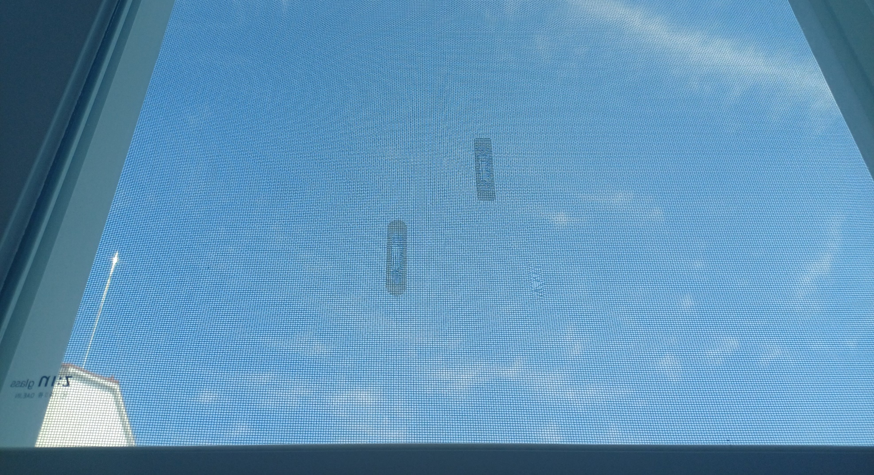
방충망-7개(앞베란다(3개), 뒤베란다(4개))교체

Slide 4
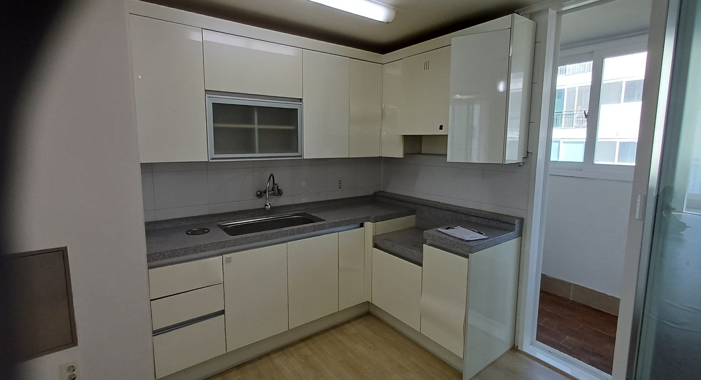
주방 씽크대(상부장,하부장) 문짝(서럽장,몰딩포함) 전체교체

Slide 5
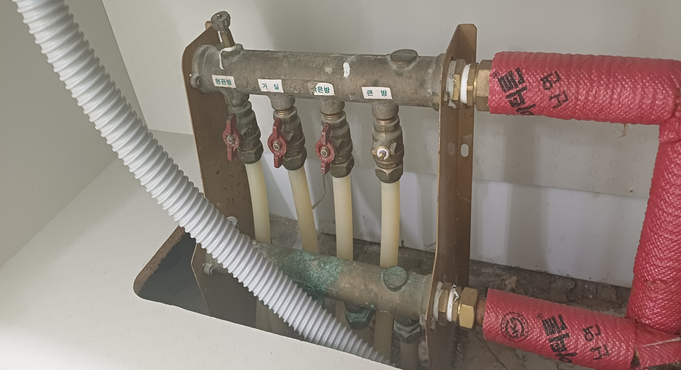
주방 난방분배기 교체

Slide 6
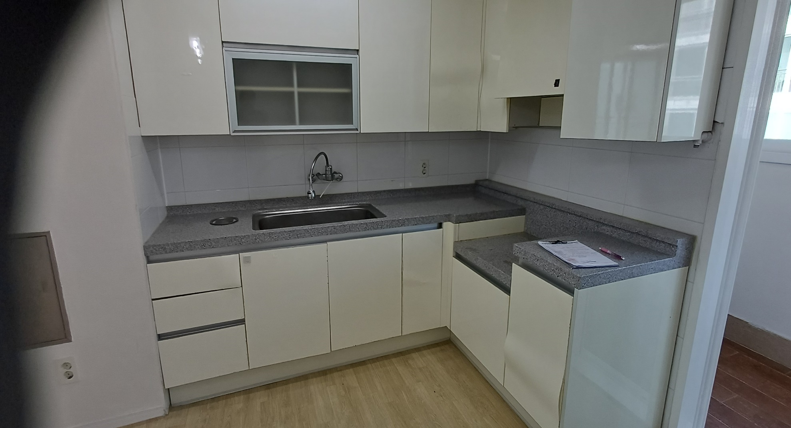
씽크대 상판 전체 실리콘 재코킹작업

Slide 7
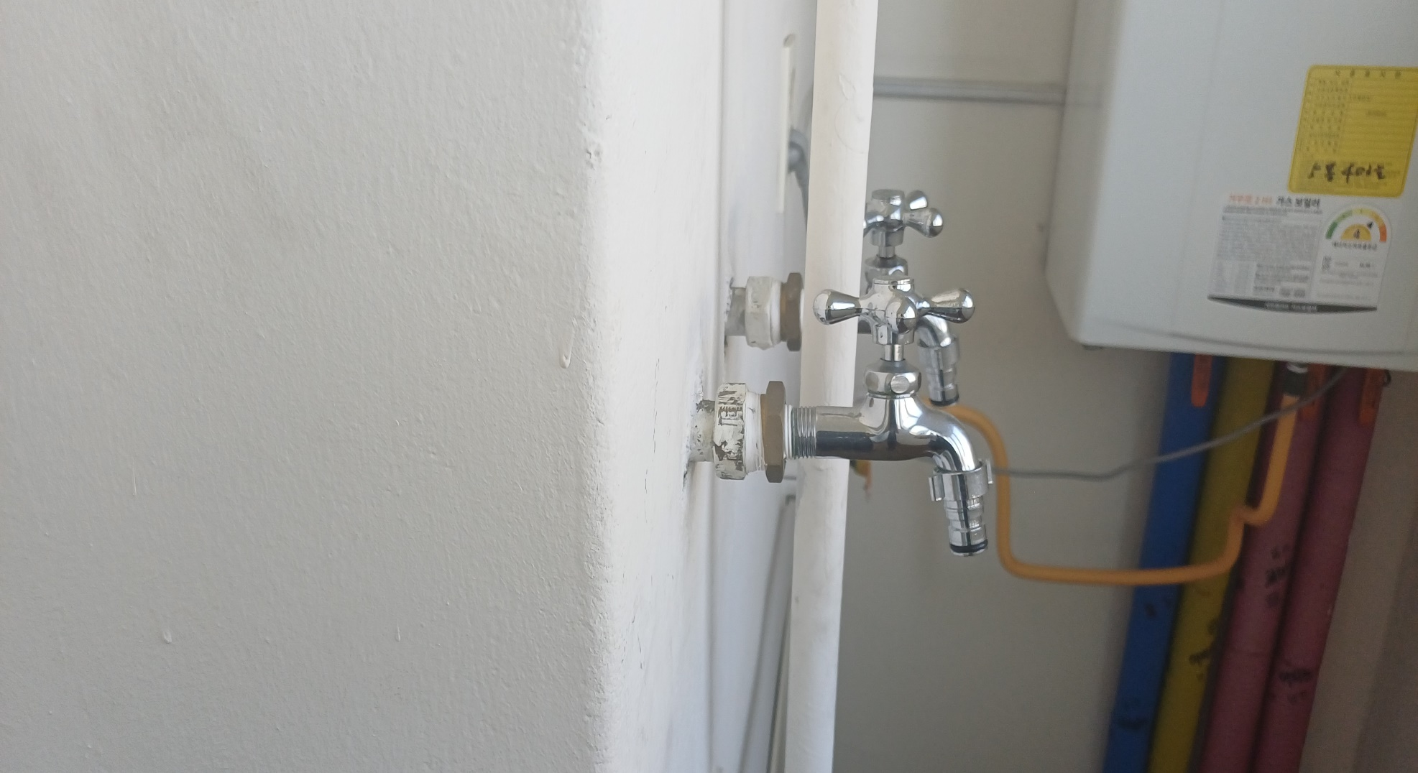
앞,뒤베란다 냉수,온수 수전배관(3개) 교체

Slide 8
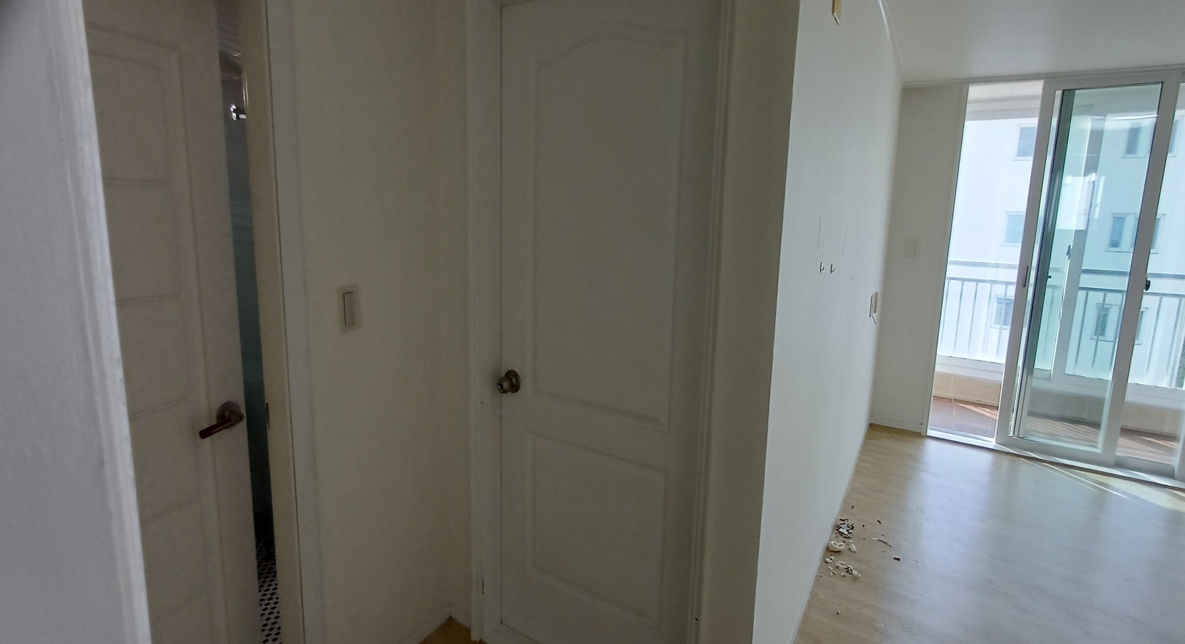
문끌림-3개(화장실우측방문, 뒤베란다창고문, 현관입구방문)

